Slide 1

Bandi di Capitalizzazione
Turismo Sostenibile
Analisi comparativa e schede sintetiche dei bandi Interreg Italia-Croazia, NEXT MED e Euro-MED (Call 07)

Slide 2
Inquadramento Strategico
Un'iniziativa coordinata per amplificare l'impatto dei risultati e promuovere il turismo sostenibile nel Mediterraneo

Slide 3




Il Meccanismo Multiprogramma (MMM)
Coordinamento Strategico
Logica di Capitalizzazione
Nato nel 2022, unisce 10 Programmi Interreg del bacino mediterraneo per superare la frammentazione, allineare le politiche regionali e creare una catena del valore transnazionale nel settore del turismo sostenibile.
I bandi richiedono obbligatoriamente di riutilizzare, adattare, testare ed ampliare (up-scaling) soluzioni già collaudate presenti nel Database Congiunto MMM, evitando di finanziare nuove soluzioni da zero.

Slide 4

Focus: Turismo Sostenibile
Transizione Ecologica: Protezione della biodiversità costiera e promozione dell'economia circolare nelle destinazioni turistiche
Innovazione Digitale: Adozione di strumenti intelligenti e dati per la gestione sostenibile dei flussi turistici
Inclusione Sociale: Governance partecipativa, formazione di competenze e turismo accessibile per tutti

Slide 5
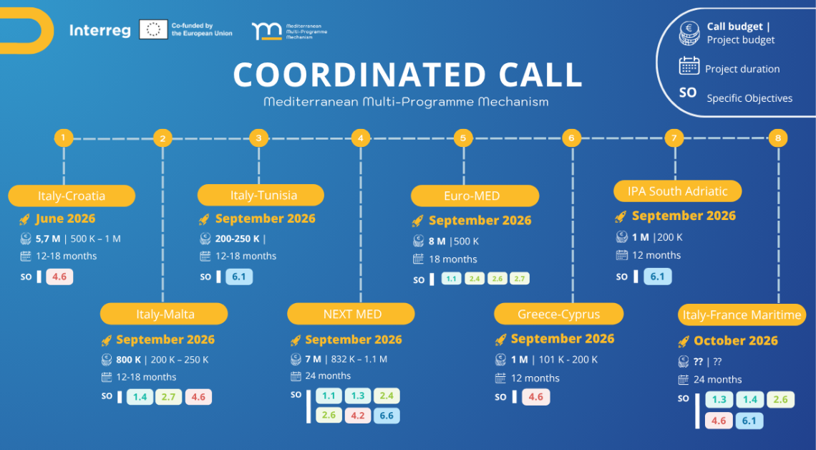

Slide 6
Interreg Italia-Croazia
Quarto bando per la presentazione di proposte di capitalizzazione (Obiettivo Specifico 4.1)

Slide 7
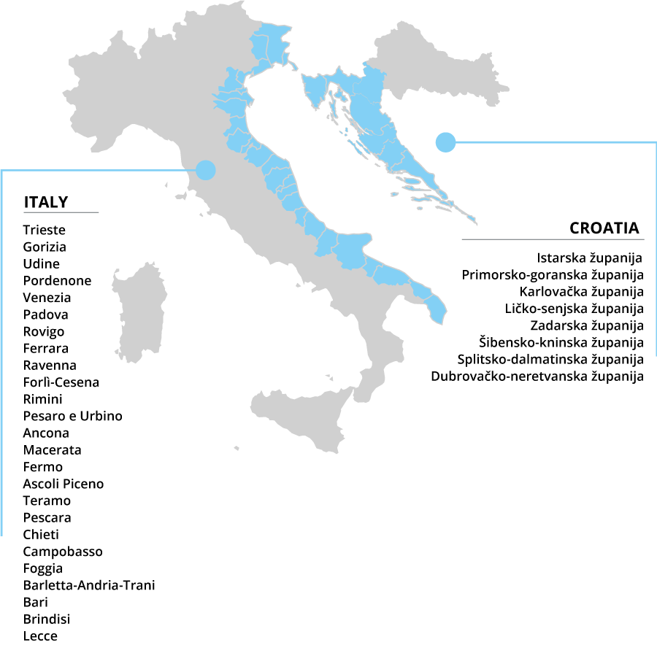

Bando Italia-Croazia 2021-2027
Ambito Geografico: Cooperazione transfrontaliera adriatica
Budget & Cofinanziamento: €5.85M FESR totali. Progetti da €500k a €1M (80% FESR / 20% cofinanziamento)
Partenariato: 3-8 partner (min. 1 IT e 1 HR). Budget min. €80k FESR per partner
Durata & Scadenza: 12-18 mesi. Scadenza presentazione: 15 Settembre 2026 (ore 14:00)

Slide 8
Interreg NEXT MED
Bando transnazionale per progetti di capitalizzazione nel Bacino del Mediterraneo

Slide 9
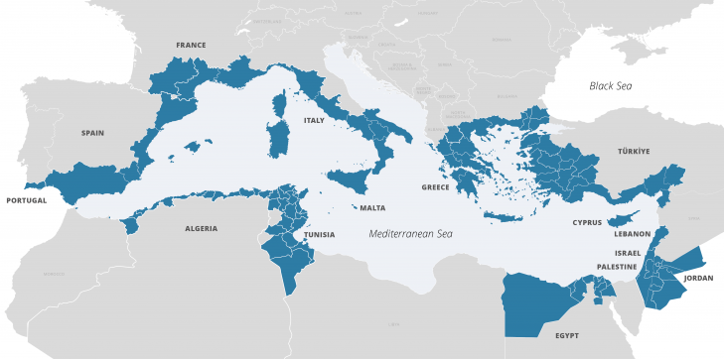
Bando Interreg NEXT MED
Ambito Geografico: Cooperazione transnazionale estesa a 15 Paesi (Sponda Nord, Sud ed Est del Mediterraneo)
Budget & Cofinanziamento: €8.25M UE totali. Progetti fino a €1.2M di contributo UE (92% cofinanziamento UE)
Vincolo Speciale: Almeno il 50% del budget deve essere destinato ad attività nei Paesi Partner (MPC)
Partenariato & Scadenza: Min. 5 partner da 3 Paesi (min. 1 EUMC e 1 MPC). Scadenza: 29 Ottobre 2026

Slide 10
Interreg Euro-MED (Call 07)
Bando coordinato MMM per Progetti Tematici di Trasferimento (Transfer Projects)

Slide 11
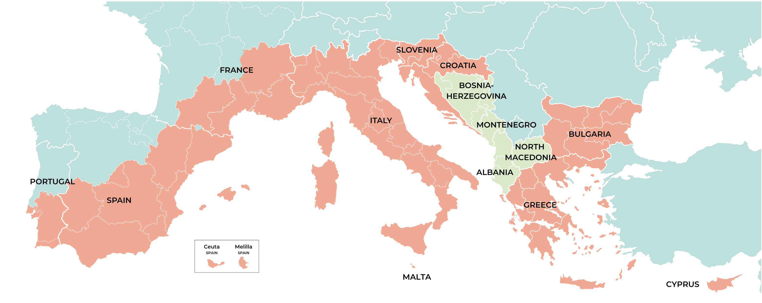
Bando Euro-MED Call 07
Ambito Geografico: Cooperazione transnazionale Euro-Mediterranea (69 regioni di 14 Paesi)
Budget & Cofinanziamento: Circa €8M totali. Budget massimo per progetto: €800.000 (80% Interreg)
Requisito Lead Partner: Il Lead Partner deve essere obbligatoriamente un ente pubblico o di diritto pubblico
Durata & Scadenza: Max 21 mesi. Scadenza AF su Jems: 30 Settembre 2026 (ore 13:00)

Slide 12
Confronto Sintetico dei 3 Bandi
Caratteristica | Italia-Croazia | NEXT MED | Euro-MED (Call 07)
Tipo Progetto | Capitalizzazione | Capitalizzazione | Trasferimento (Transfer)
Ambito Geografico | Transfrontaliero (IT-HR) | Transnazionale (15 Paesi) | Transnazionale (14 Paesi)
N. Partner Minimo | 3 partner (min 1 IT / 1 HR) | 5 partner (min 1 EUMC / 1 MPC) | 5 partner (da 5 Paesi diversi)
Budget Max Progetto | € 1.000.000 (FESR) | € 1.200.000 (UE) | € 800.000 (Totale)
Tasso Cofinanziamento | 80% FESR | 92% UE | 80% Interreg
Scadenza Candidatura | 15/09/2026 (14:00) | 29/10/2026 (13:00) | 30/09/2026 (13:00)

Slide 13

Prossimi Passi
Selezione degli output dal Database MMM e costituzione dei partenariati

